Slide 1

QloudUiFrame
符合DAP4.3规范文档

Slide 2
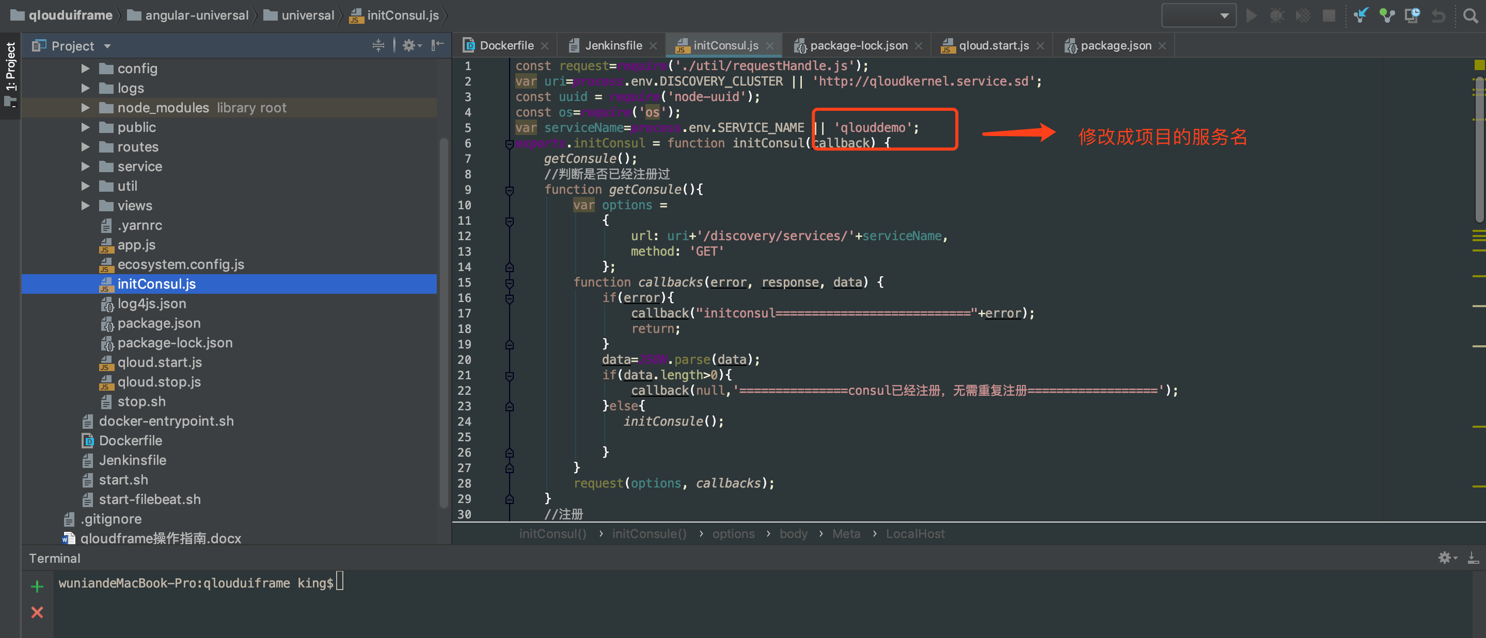
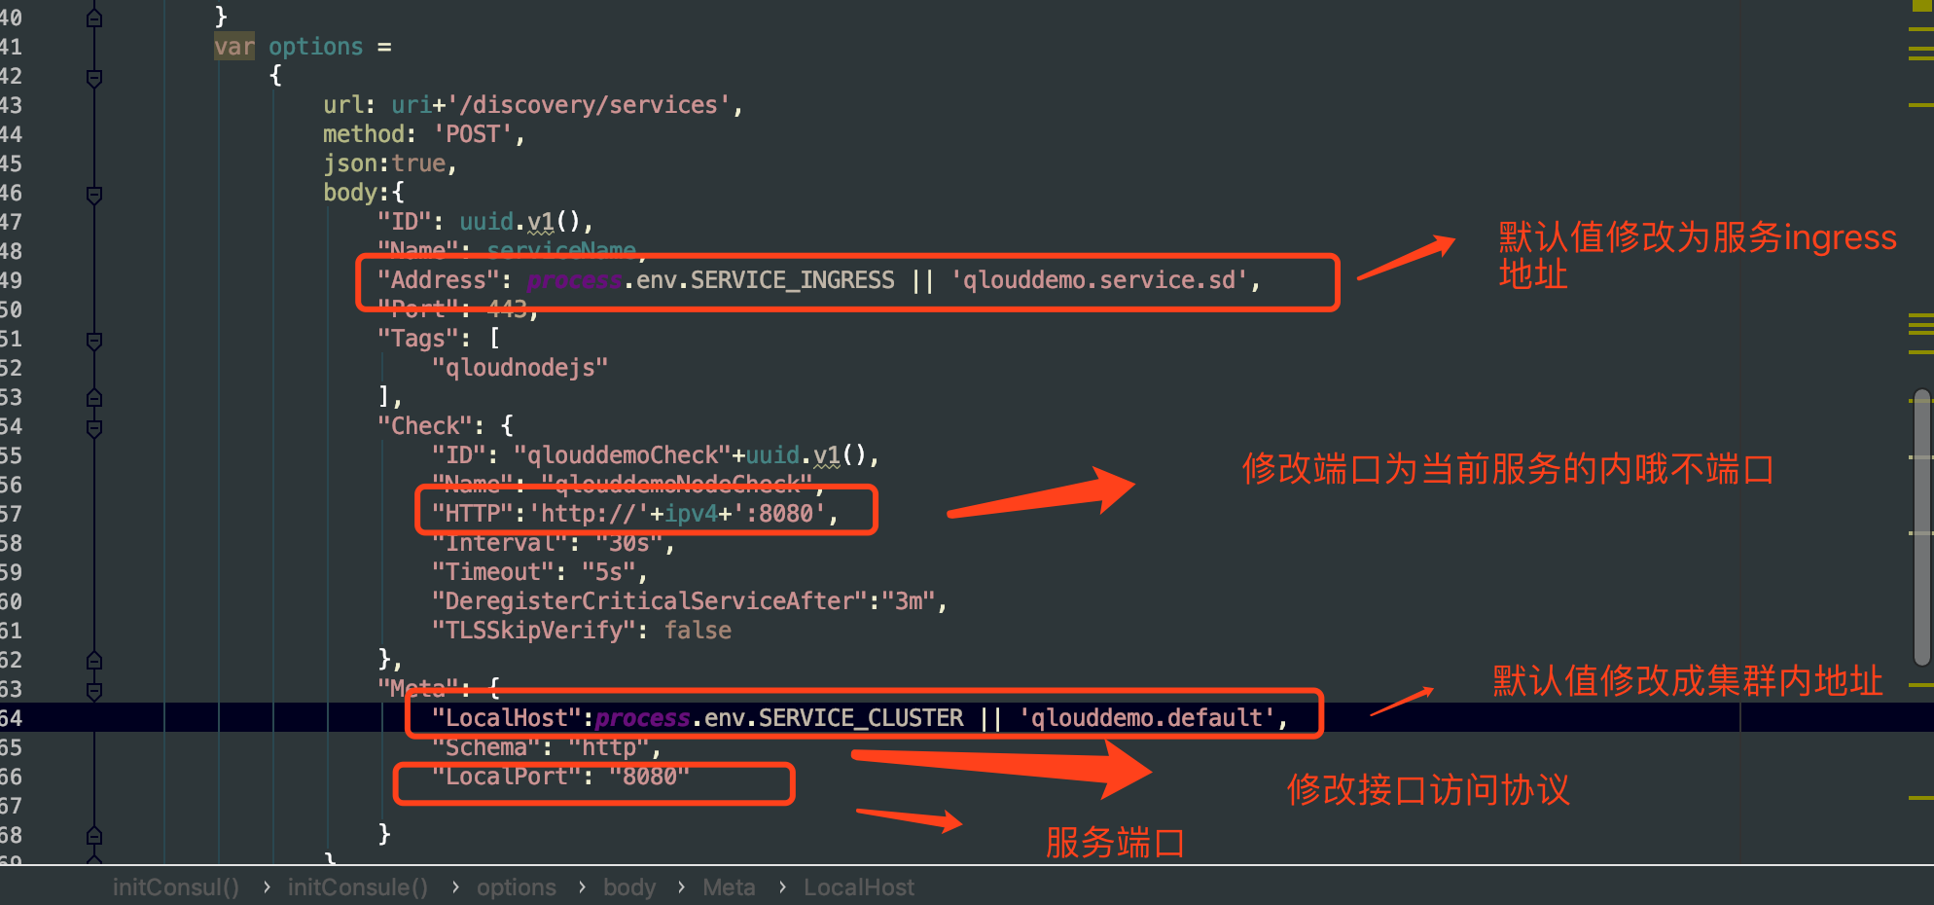
initConsul.js（universal/initConsul.js）

Slide 3
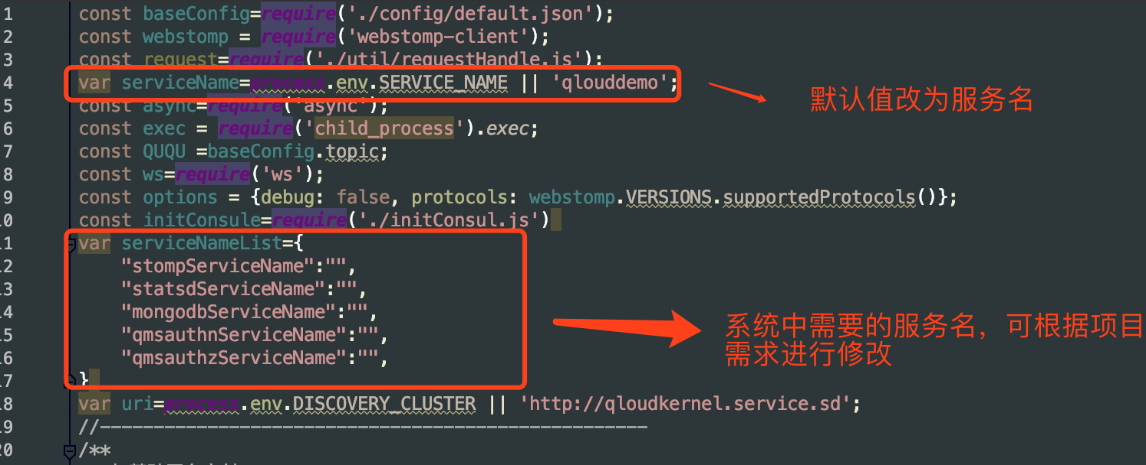
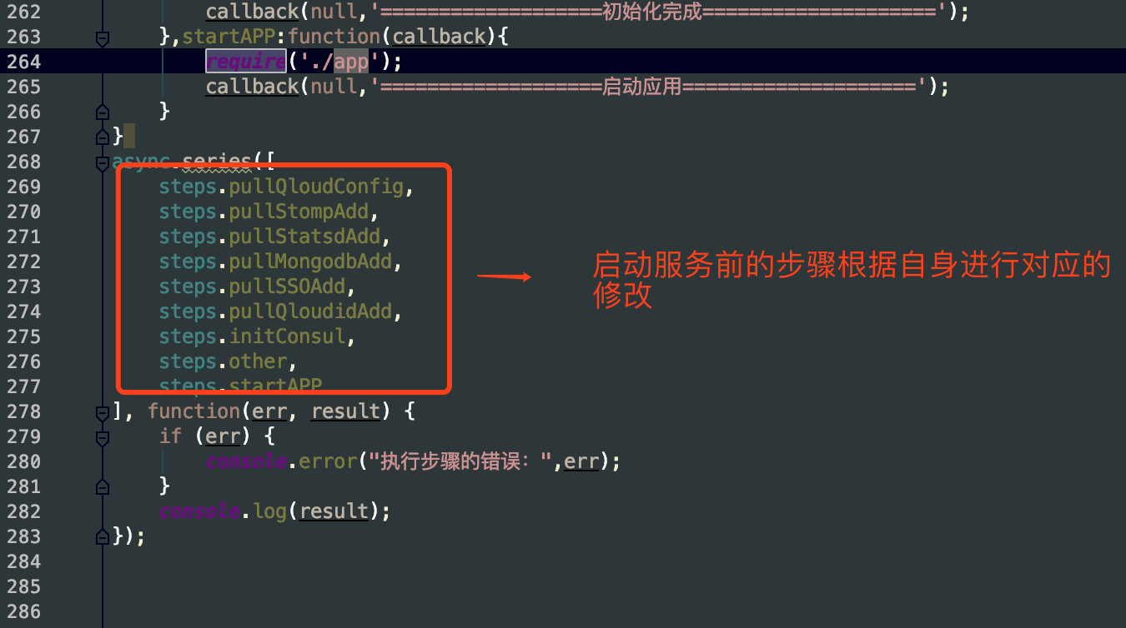
qloud.start.js（universal/qloud.start.js）

Slide 4
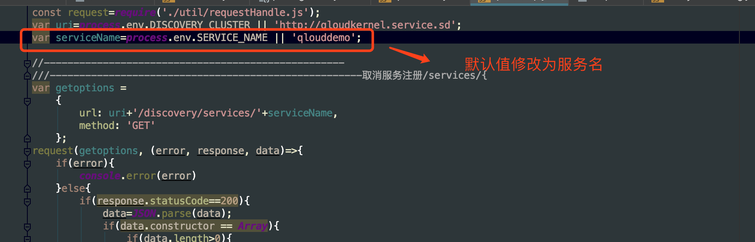
qloud.stop.js（universal/qloud.stop.js）

Slide 5

谢谢！

